Slide 1


“新统学，再出发”
大数据实战在线培训
北京师范大学统计学院研究生会
2020年7-9月

Slide 2
第五课时 文本分析基础
主讲人：高攀/孙筱涵（北师统计硕士研究生）
时 间：2020年8月16日晚19：00

Slide 3
Part 01
文本分析能做什么？

Slide 4

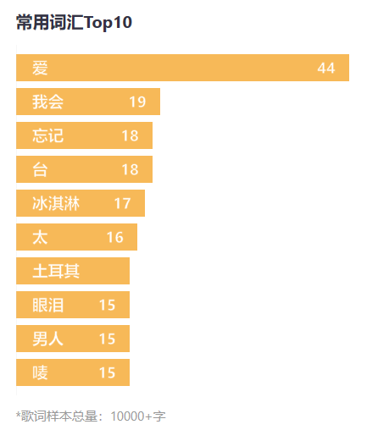

示例
《华语唱作人词典》
https://datamuse.guokr.com/vom
互联网爬取55位华语唱作人歌词一万字
去除重复词汇
进行中文词汇量计算与排序
得出词频统计
来源：果壳（GUOKR）数据可视化团队DATAMUSE

Slide 5
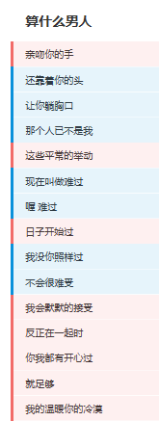
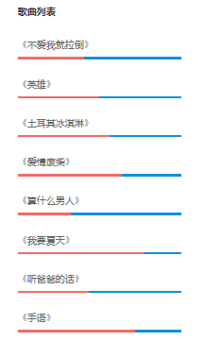
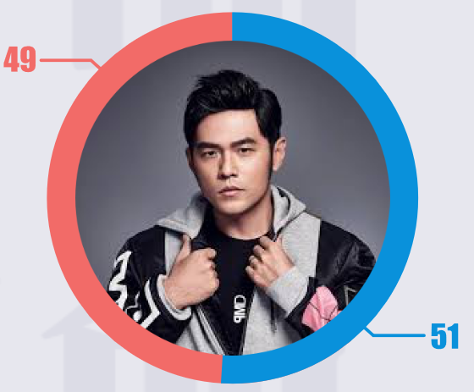
示例
基于自然语言处理（NLP模型）分析歌词情绪
红色偏向积极，蓝色偏向消极
每首作品的情绪分析示例如右图

Slide 6
步骤
特征提取
和领域知识相结合
原始文本
文本预处理
知识提取
分词、去停用词
词性标注
句法分析
语义分析
分类
聚类 词频
分布和比例
关联
文本数据导入
网络爬取文本
图片OCR转化
特征重构
特征选择
（降低维度）
向量空间模型
文本分类
情感分析
信息抽取
问答系统
……

Slide 7
应 用
文本分类/聚类
信息抽取
01
02
根据给定文档的内容或主题，自动分配预先定义的类别标签
从文本中提取指定类型的信息，包括：实体、属性、关系、事件等，将非结构化文本转换为结构化信息
问答系统
情感分析
03
04
计算机需要正确理解用户提出自然语言问题，并抽取其中的关键语义信息，然后在已有语料、知识库中通过检索、匹配、推理的手段获取答案返回给用户
对带有感情色彩的主观性文本进行分析、处理、归纳和推理的过程。可以用于舆情监控。信息预测、产品评价等
自动摘要
其他
05
06
通过自动分析给定的文档进行提炼，总结其中的要点信息，最终输出可读性良好的摘要
文本挖掘传统商业方面的应用主要有，企业竞争情报、CRM、电子商务网站、搜索引擎，现在已扩展到医疗、保险和咨询行业。

Slide 8
工 具
python语言
jieba、gensim、sklearn、WordCloud和matplotlib包
R语言
jieba、tm、tmcn、Rwordseg和wordcloud包
A
B
SAS
text miner
SPSS
Text Mining
C
D

Slide 9
1-文本预处理
步骤
文本
去停用词
……
文本分词
词性标注
句法分析
常用的文本预处理python包：jieba, NLPIR, 哈工大LTP……
分词
句法分析
字序列到词序列的过程
词没有形式上的分界符，故处理复杂。
二元分词模型：他很好 他|很|好；他很|好；他|很好
对句子中的词语语法功能进行分析
主要应用于机器翻译
词性标注
去除停用词
分类问题，将语料库中的单词按词性分类，由其在所属语言的含义、形态和语法功能决定。
以汉语为例，汉语的词类系统有18个子类，包括7类体词，4类谓词、5类虚词、代词和感叹词。
算法：序列模型(马尔可夫模型)、深度学习算法等
过滤掉某些字或词
人类语言中包含的极其普遍的功能词 / 词汇词
停用词表：人工输入、非自动化生成

Slide 10

2 文本表示：词袋模型(Bag of Words)
1 步骤
建立包含词和其相应索引的无重复元素词典{0:我,1:是,2:研究生,…}，
建立文本向量，其分量为词典中相应索引的词在句子中出现的TF-IDF等信息。
2 缺点
词袋模型没有考虑词序、语义、上下文环境等信息
易造成维度灾难
示例
例：“我 是 北京师范大学 的 研究生”
词汇表长度m=5
词$t_{j}=$‘我’的词向量为(1,0,0,0,0)
优点：无偏序表示
缺点：无法表示词频、语义、位置等信息，维度灾难

Slide 11


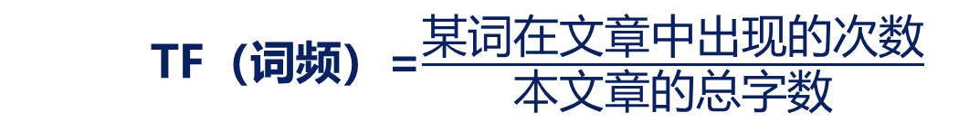
特征提取
（1）TF-IDF算法
如果某个词或短语在某一篇文章中的出现频率TF越高，而且在其它文章中很少出现，那么认为此词或者短语具有很好的类别区分能力，适合用来分类。
TF（词频）=$\frac{某词在文章中出现的次数}{本文章的总字数}$
IDF（逆文档频数）=$\log_{10}\frac{语料库的文章总数}{包含该词的文档数+1}$
TF-IDF=TF$×$IDF

Slide 12
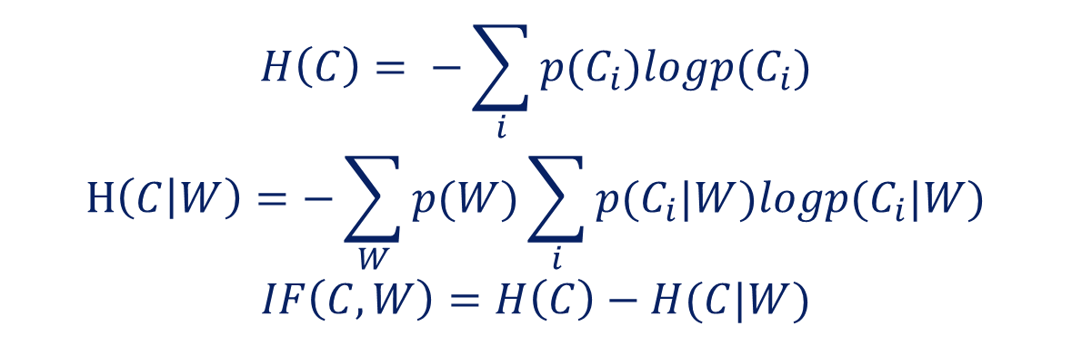
特征提取
（2）信息增益法
衡量一个单词出现与否减轻文档分类的程度，一个单词出现与否越减轻文档分类的程度，则该单词的权重越高；否则权重越低。
$$H\left(C\right)= −\sum_{i}{p(C_{i})logp(C_{i})}$$
$$H\left(C | W\right)=−\sum_{W}{p(W)\sum_{i}{p(C_{i}|W)logp(C_{i}|W)}}$$
$$IF\left(C,W\right)=H\left(C\right)−H(C|W)$$

Slide 13
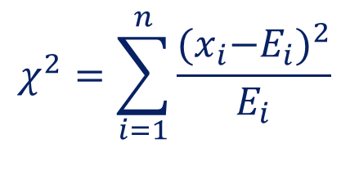

特征提取
（3）卡方检验法
检验单词W与类别C是否相关。原假设是单词W与类别C不相关。当$χ^{2}$统计量越大时越拒绝原假设，这时候我们认为$χ^{2}$统计量越大那么单词W与类别C之间越存在相关性。
$$χ^{2}=\sum_{i=1}^{n}{\frac{{{(x}_{i}−E_{i})}^{2}}{E_{i}}}$$

Slide 14
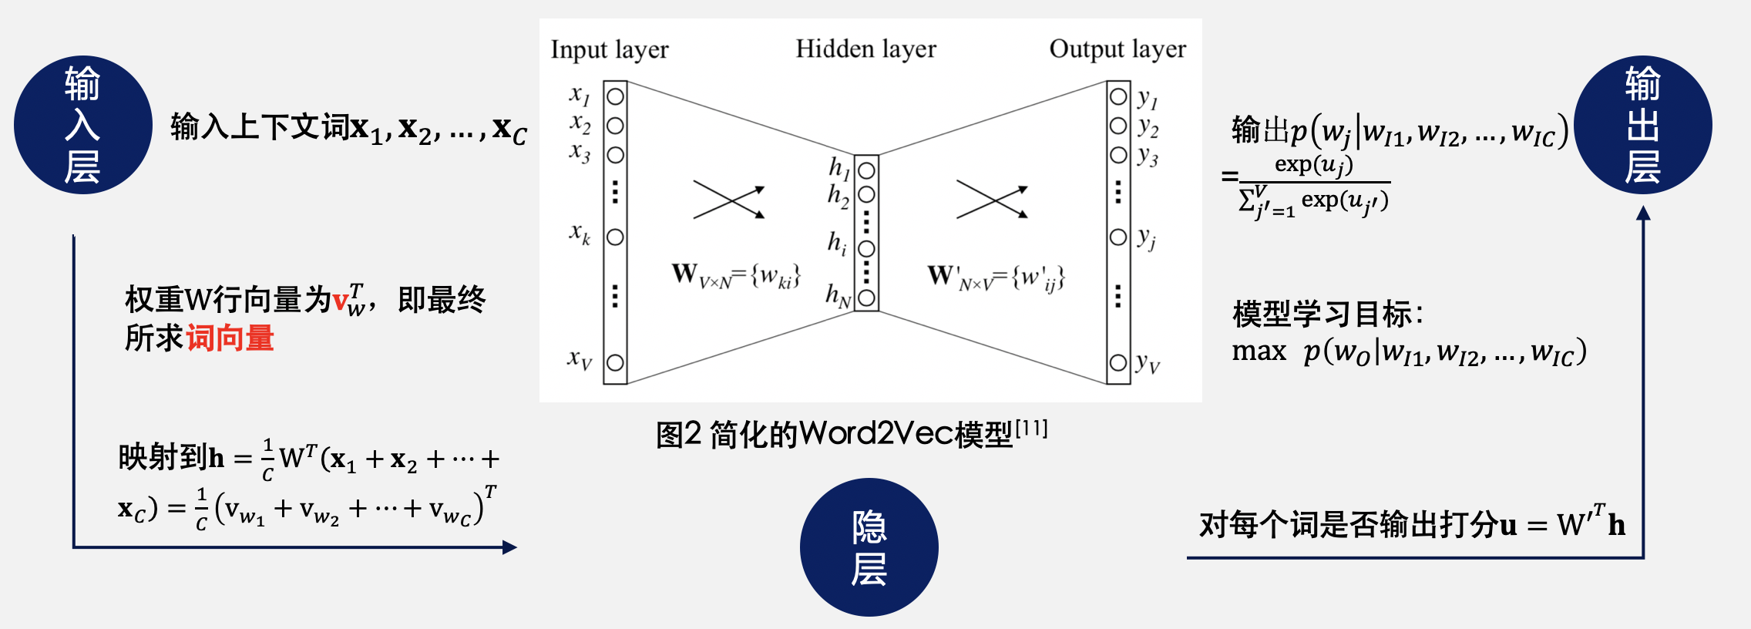

文本表示：Word2Vec
思路概要
优缺点
(1)相似上下文的词语词义相近
(2)解决维度灾难，将词向量映射到固定长度向量
(3)在上下文预测中间词(CBOW模型)的神经网络模型过程中生成词嵌入向量；中间词预测上下文模型(Skip-gram)
(1)优点：解决维度灾难，挖掘词周围语境语义信息
(2)缺点：不能表现长距离的词的影响

Slide 15
3-知识提取
文本聚类
步骤
文本分词
去除停用词
特征选取(赋权重)
PCA降维
聚类
结果评估
文本预处理
调整参数
文本聚类的主要目标是将文本的特征变量按相似度(可用距离度量)进行划分
假设同类文档之间的相似度比其他类的更大
划分结果已使类内文档的同质性和类间文档的异质性同时满足最大
无监督的机器学习方法

Slide 16
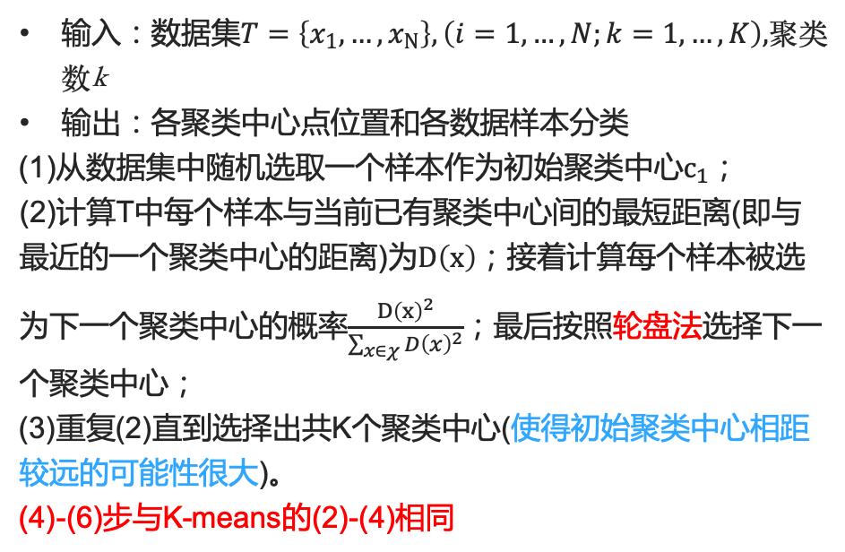
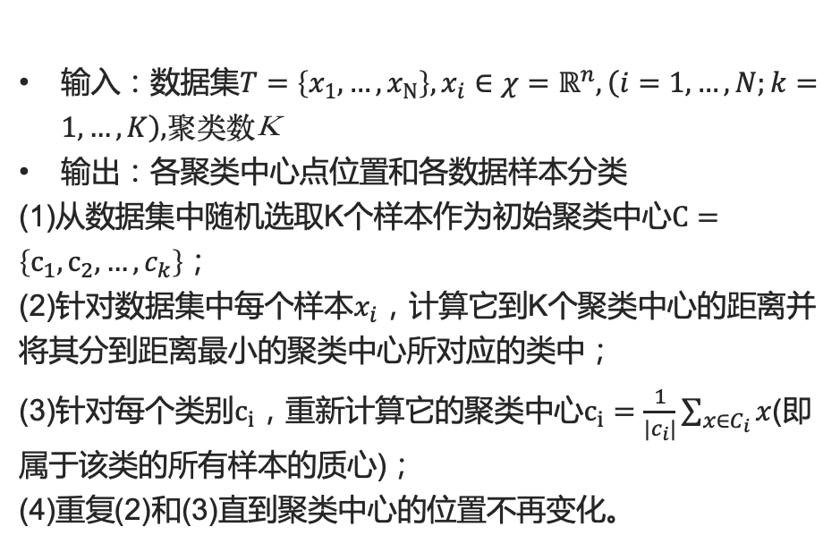
文本聚类：K-means&K-means++
K-means
K-means++
输入：数据集$T=\left\{x_{1},…,x_{N}\right\},x_{i}∈χ=ℝ^{n},\left(i=1,…,N;k=1,…,K\right),$聚类数K
输出：各聚类中心点位置和各数据样本分类
(1)从数据集中随机选取K个样本作为初始聚类中心$C=\left\{c_{1},c_{2},…,c_{k}\right\}$；
(2)针对数据集中每个样本$x_{i}$，计算它到K个聚类中心的距离并将其分到距离最小的聚类中心所对应的类中；
(3)针对每个类别$c_{i}$，重新计算它的聚类中心$c_{i}=\frac{1}{|c_{i}|}\sum_{x∈C_{i}}{x}$(即属于该类的所有样本的质心)；
(4)重复(2)和(3)直到聚类中心的位置不再变化。
输入：数据集$T=\left\{x_{1},…,x_{N}\right\}, \left(i=1,…,N;k=1,…,K\right),$聚类数k
输出：各聚类中心点位置和各数据样本分类
(1)从数据集中随机选取一个样本作为初始聚类中心$c_{1}$；
(2)计算T中每个样本与当前已有聚类中心间的最短距离(即与最近的一个聚类中心的距离)为$D\left(x\right)$；接着计算每个样本被选为下一个聚类中心的概率$\frac{D{\left(x\right)}^{2}}{\sum_{x∈χ}{D{\left(x\right)}^{2}}}$；最后按照轮盘法选择下一个聚类中心；
(3)重复(2)直到选择出共K个聚类中心(使得初始聚类中心相距较远的可能性很大)。
(4)-(6)步与K-means的(2)-(4)相同

Slide 17
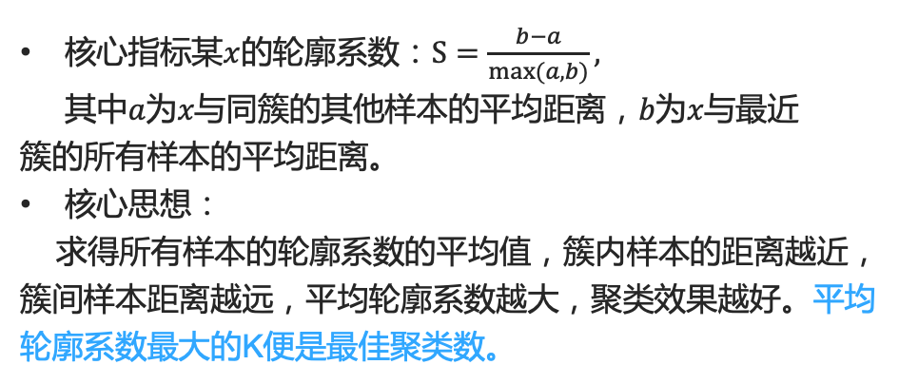
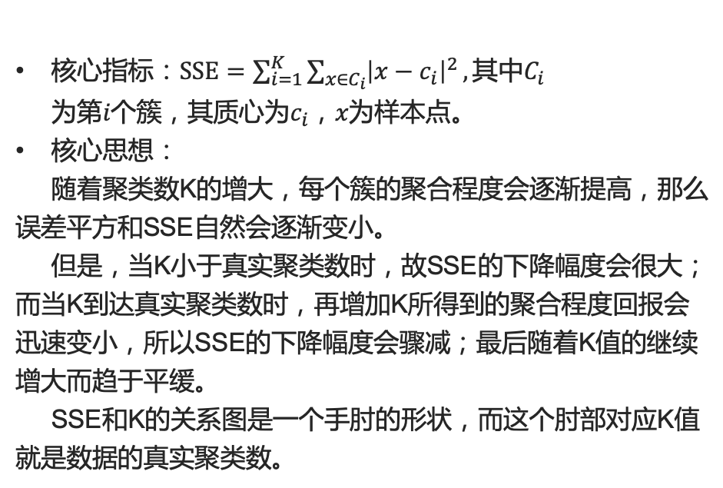
文本聚类：确定聚类数K
手肘法
轮廓系数法
核心指标：$SSE=\sum_{i=1}^{K}{\sum_{x∈C_{i}}{{\left|x−c_{i}\right|}^{2}}},其中C_{i}为第i个簇，其质心为c_{i}，x为样本点。$
核心思想：
随着聚类数K的增大，每个簇的聚合程度会逐渐提高，那么误差平方和SSE自然会逐渐变小。
但是，当K小于真实聚类数时，故SSE的下降幅度会很大；而当K到达真实聚类数时，再增加K所得到的聚合程度回报会迅速变小，所以SSE的下降幅度会骤减；最后随着K值的继续增大而趋于平缓。
SSE和K的关系图是一个手肘的形状，而这个肘部对应K值就是数据的真实聚类数。
核心指标某$x$的轮廓系数：$S=\frac{b−a}{max⁡(a,b)},其中a为x与同簇的其他样本的平均距离，b为x与最近$
$$簇的所有样本的平均距离。$$
核心思想：
求得所有样本的轮廓系数的平均值，簇内样本的距离越近，簇间样本距离越远，平均轮廓系数越大，聚类效果越好。平均轮廓系数最大的K便是最佳聚类数。
两者不一定一致，一般采用手肘法

Slide 18
4-和领域知识相结合
情感分析
定义
应用
情感分析是一种文本挖掘的方法，通过对用自然语言表达的句子或单词执行计算，我们可以知晓文本隐含的情感或情绪，确定它们是在表达积极的、消极的还是中性的情感。
文本情感分析已经被广泛应用于商品推荐、市场分析、舆论控制等领域，具有很高的商业和社会价值。
方法
基于情感词典的方法：
主要依赖于情感词典，并通过特定的语义规则进行情感分析。对于跨领域情感分析来说，该方法效果并不是很好；忽略了上下文信息。
基于传统机器学习的方法：
挖掘文本的特征→使用支持向量机、朴素贝叶斯、最大熵等模型对文本分类。该方法可能出现特征向量稀疏、维度爆炸、特征提取困难等问题；忽略了上下文信息及数据规模问题。
基于深度学习的方法：
文本转换为文本向量——>作为深度学习模型的输入进行训练——>验证并保存训练好的模型。该方法易受词向量的影响；训练时间过长。
本质
情感分析可以认为是一个分类问题，有两种分类类型，即二元分类(积极的或消极的)和多元分类(积极的、消极的或中性的)。

Slide 19
情感分析方法一
情感词典
算法
目前传统情感词典主要有:
哈佛大学的GI(General Inquirer)英文情感词典、普林斯顿大学的WordNet英文情感词典、知网HowNet中文情感词典、国立台湾大学的NTU中文情感词典、大连理工大学的中文情感词汇本体库等。
我们使用的是BosonNLP情感词典：基于微博、新闻、论坛等数据来源构建的情感词典
输入：分词后的文本，已有的情感词典
输出：每段文本的情感得分
(1)使用构建好的情感词典将文本中的词语进行词性和情感强度标注；
(2)通过语义规则计算情感得分，得出文本的情感倾向。
题外话
在构建情感词典时，会经常用到点互信息算法(Pointwise Mutual Information，PMI)和隐含狄利克雷模型(Latent Dirichlet Allocation，LDA)。PMI利用词语间的共现概率来判断词语的情感倾向，而 LDA则利用词、主题、文档间的多项式概率分布来从语料中提取情感词。

Slide 20
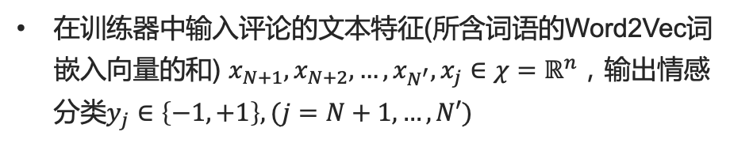
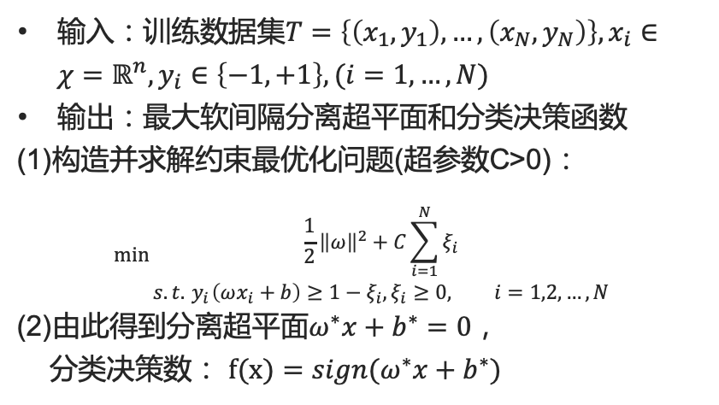
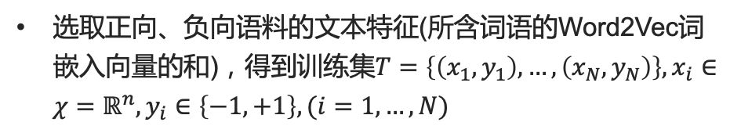
情感分析方法二：传统机器学习分类器
二分类情感分析方法步骤
分类器算法
选取正向、负向语料的文本特征(所含词语的Word2Vec词嵌入向量的和)，得到训练集$T=\left\{\left(x_{1},y_{1}\right),…,\left(x_{N},y_{N}\right)\right\},x_{i}∈χ=ℝ^{n},y_{i}∈\left\{−1,+1\right\},(i=1,…,N)$
SVM^{[1]}
输入：训练数据集$T=\left\{\left(x_{1},y_{1}\right),…,\left(x_{N},y_{N}\right)\right\},x_{i}∈χ=ℝ^{n},y_{i}∈\left\{−1,+1\right\},(i=1,…,N)$
输出：最大软间隔分离超平面和分类决策函数
(1)构造并求解约束最优化问题(超参数C>0)：
$$\min{\begin{aligned}\frac{1}{2}{\left\|ω\right\|}^{2}+C\sum_{i=1}^{N}{ξ_{i}} \\ s.t. { y}_{i}\left(ωx_{i}+b\right)≥1−ξ_{i}, ξ_{i}≥0, i=1,2,…,N\end{aligned}}$$
(2)由此得到分离超平面$ω^{∗}x+b^{∗}=0$，
分类决策数： $f(x)=sign(ω^{∗}x+b^{∗})$
训练分类器(SVM/朴素贝叶斯)
在训练器中输入评论的文本特征(所含词语的Word2Vec词嵌入向量的和) $x_{N+1},x_{N+2},…,x_{N^{′}},x_{j}∈$ $χ=ℝ^{n}$，输出情感分类$y_{j}∈\left\{−1,+1\right\},(j=N+1,…,N′)$
[1]李航.统计学习方法[M].北京:清华大学出版社,2012:121-141.
[2]李航.统计学习方法[M].北京:清华大学出版社,2012:59-64.

Slide 21
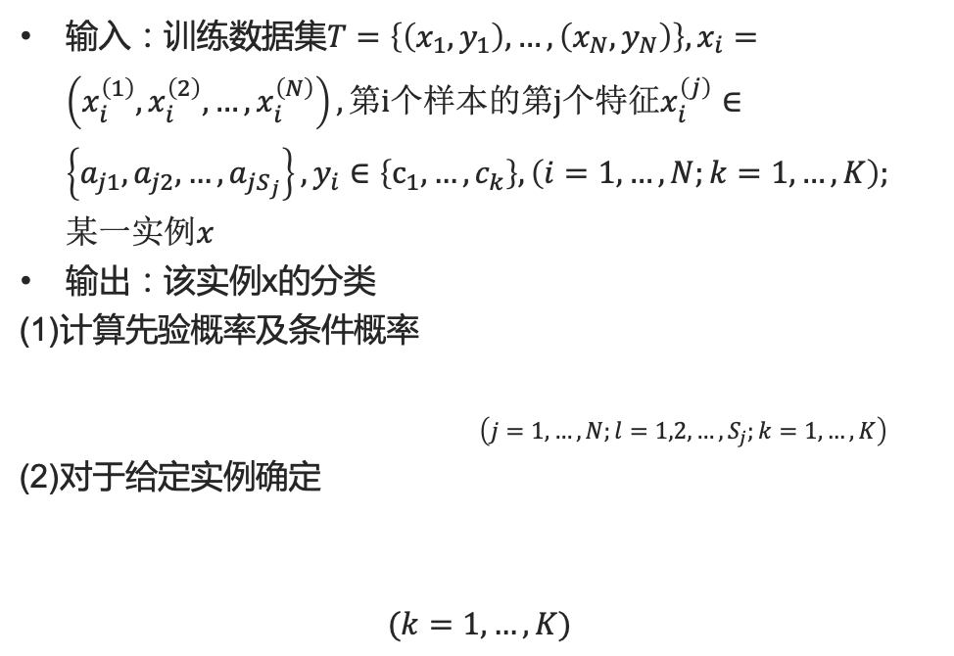
情感分析方法二：传统机器学习分类器
二分类情感分析方法步骤
分类器算法
朴素贝叶斯^{[2]}
选取正向、负向语料的文本特征(所含词语的Word2Vec词嵌入向量的和)，得到训练集$T=\left\{\left(x_{1},y_{1}\right),…,\left(x_{N},y_{N}\right)\right\},x_{i}∈χ=ℝ^{n},y_{i}∈\left\{−1,+1\right\},(i=1,…,N)$
输入：训练数据集$T=\left\{\left(x_{1},y_{1}\right),…,\left(x_{N},y_{N}\right)\right\},x_{i}=\left(x_{i}^{\left(1\right)},x_{i}^{\left(2\right)},…,x_{i}^{\left(N\right)}\right),第i个样本的第j个特征x_{i}^{\left(j\right)}∈\left\{a_{j1},a_{j2},…,a_{jS_{j}}\right\},y_{i}∈\left\{c_{1},…,c_{k}\right\},\left(i=1,…,N;k=1,…,K\right);某一实例x$
输出：该实例x的分类
(1)计算先验概率及条件概率
$\left(j=1,…,N;l=1,2,…,S_{j};k=1,…,K\right)$
(2)对于给定实例确定
$$(k=1,…,K)$$
训练分类器(SVM/朴素贝叶斯)
在训练器中输入评论的文本特征(所含词语的Word2Vec词嵌入向量的和) $x_{N+1},x_{N+2},…,x_{N^{′}},x_{j}∈$ $χ=ℝ^{n}$，输出情感分类$y_{j}∈\left\{−1,+1\right\},(j=N+1,…,N′)$
[1]李航.统计学习方法[M].北京:清华大学出版社,2012:121-141.
[2]李航.统计学习方法[M].北京:清华大学出版社,2012:59-64.

Slide 22
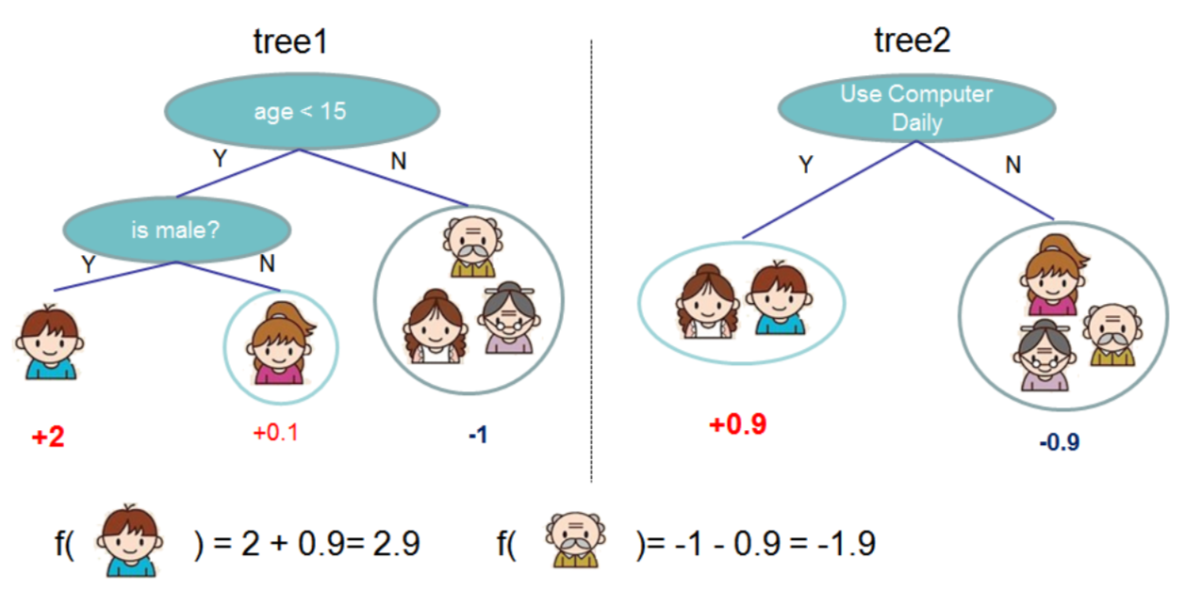

情感分析方法二：Xgboost
Xgboost
特点：回归树集成学习
输入：样本对$\left(x_{1},y_{1}\right),\left(x_{2},y_{2}\right),…,\left(x_{N},y_{N}\right)$
输出：$\hat{y_{i}}=\sum_{k=1}^{K}{f_{k}\left(x_{i}\right)} ，f_{k}∈ℱ$，
即累加所有回归树叶子权重
目标： $\min{Obj\left(Θ\right)}=$ $\sum_{i}{l\left(\hat{y_{i}},y_{i}\right)}+\sum_{k}{Ω\left(f_{k}\right)}$
第一项为误差项，第二项为树的复杂度。
优化：
(1)所有回归树源于一棵树，即每轮迭代对前一轮的回归树进行分枝处理，生成一棵新的回归树，加入$ℱ$。
(2)对误差项进行泰勒二阶展开式替代，易求得新叶子节点最佳权重。
图 Xgboost算法回归树示例^{[1]}
[1] Chen T, Guestrin C. Xgboost: A scalable tree boosting system[C]//Proceedings of the 22nd acm sigkdd international conference on knowledge discovery and data mining. ACM, 2016: 785-794.

Slide 23
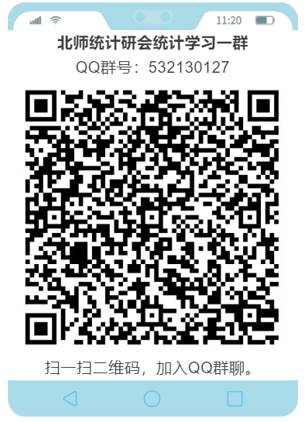
感 谢 聆 听
获取更多资源请加入QQ群：532130127

